Slide 1


AOA
학원ERP시스템
조장: 박다희
조원: 임우경, 김효광, 주현후, 최애정
Notes:
안녕하십니까???
Final프로젝트로 학원ERP시스템을 개발한 AOA입니다.
저희는 조장 박다희 조원 임우경, 김효광, 주현후, 최애정 으로 구성되어있습니다.

Slide 2







목차
간트차트
아이디어회의
개발 목적
및 개요
DB설계
벤치마킹
시연

Slide 3





아이디어 회의
학원
토토
택배
버스
동물병원
선생(웹페이지): 월급, 동영상 업로드, 문제 업로드
관리자(프로그램): 학생정보, 선생정보, 메일, 엑셀관리
실시간결과값,
SNS,
배당률,
실시간으로 변경
회사,
고객,
우체국
(실시간 위치추적),
SNS
GPS(위,경도),
사람(어플),
버스(실시간)--> 정류장
개(예방, QR코드),
erp시스템,
진료예약,
관리자(수락),
SNS

Slide 4

개발목적 및 개요
학원관리자
학원(인터넷 강의) ERP시스템 개발 목적
웹 서비스를 통한 최적화 된 학원 경영
관리자-강사-학생 간 소통 원활
- 실시간으로 정보 공유
개요
- 학원 홈페이지 구축
학원 소개, 인터넷 강의 연동
- 중심업무 시스템(관리자용)
학원의 전체적인 운영, 계획을
세울 수 있는 분석 시스템
- 강의관리 시스템(강사용)
강의 정보 관리, 동영상 관리
강사
학생

Slide 5
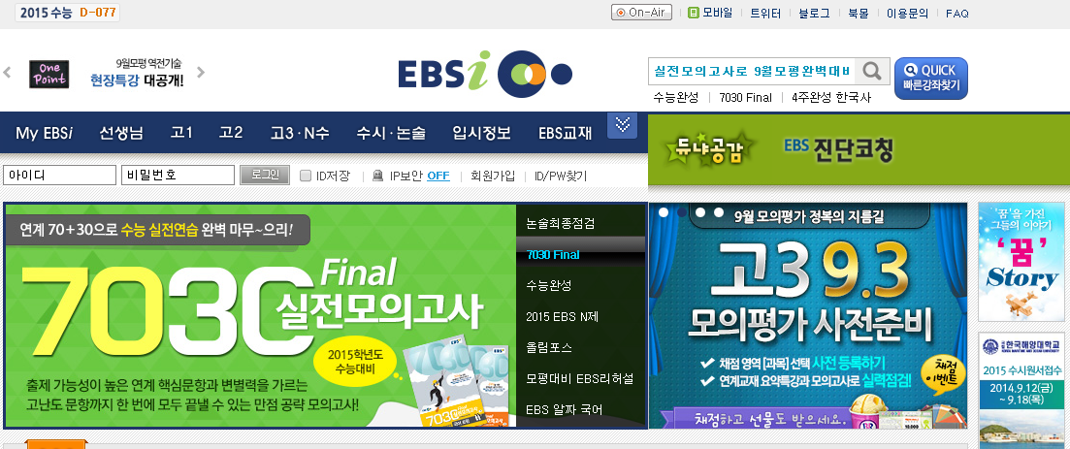
벤치마킹 - 홈페이지(EBS)
장점 : 주제 및 학년 별로 분류하여 필요한 정보를 찾기 쉽게 해놓았음
단점 : 정보의 과잉으로 인해 난잡함 느낌을 준다.

Slide 6
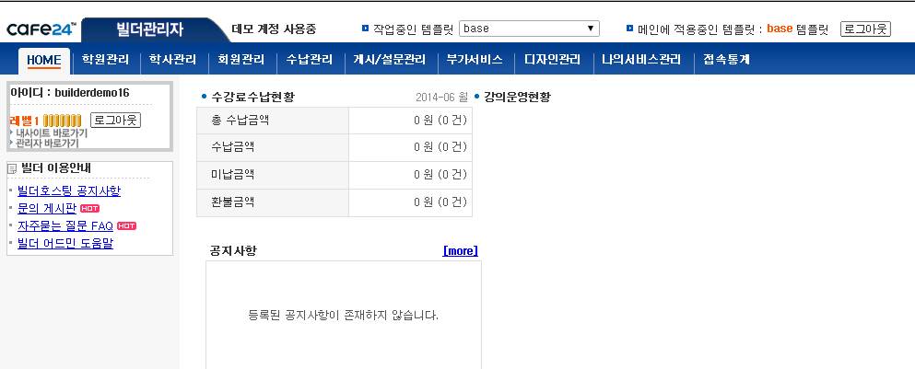
벤치마킹 - 관리자모드(OKS114.Com에서 제공하는 학원 관리모드)
장점 : 학원에서 실제 쓰는 모듈의 기본적인 틀의 확인이 가능
단점 : 학원의 특성이 없는 그냥 기본 제공 모듈이라 세부적인 내용이 없으며, 기본적인 내용만 제공하기 때문에 상세 내용의 파악이 불가함.

Slide 7
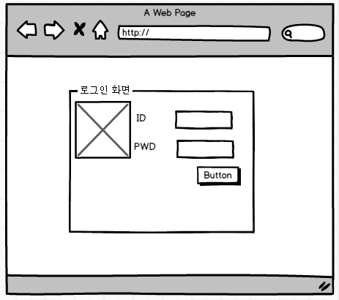
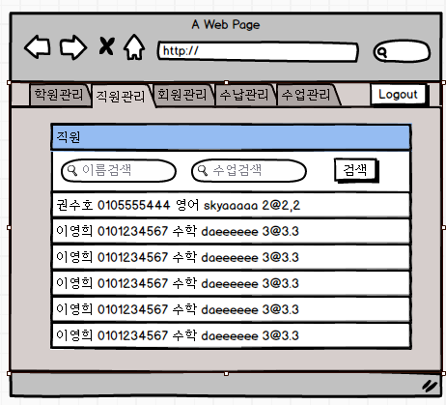
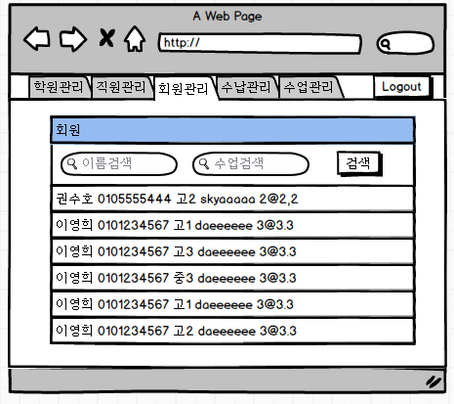
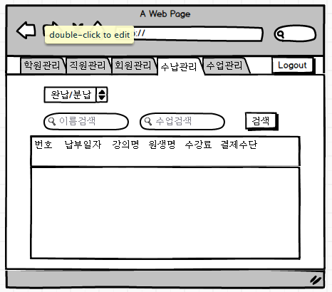
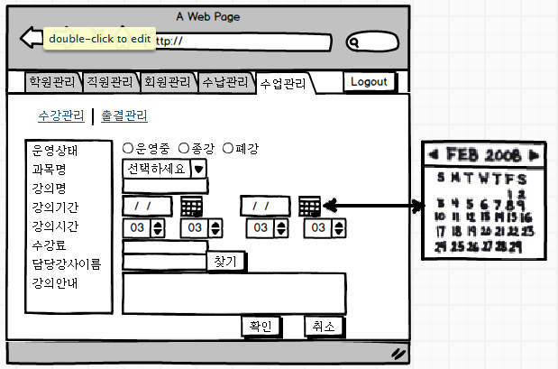
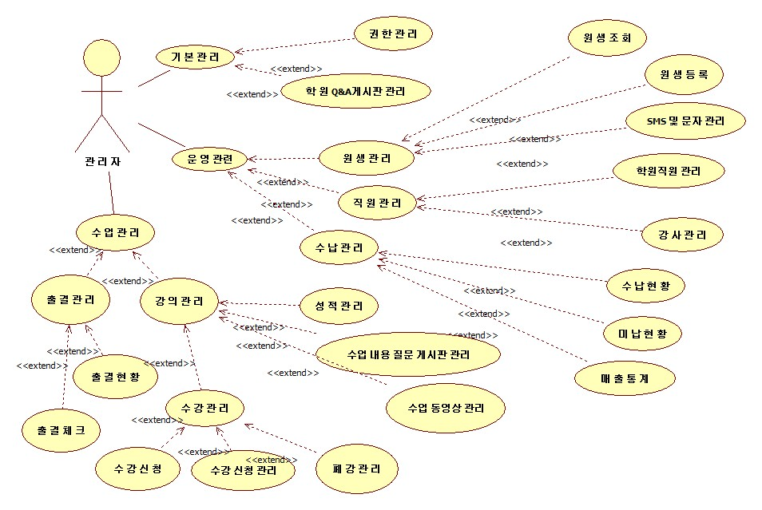
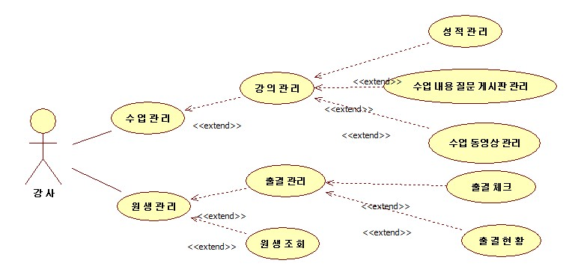
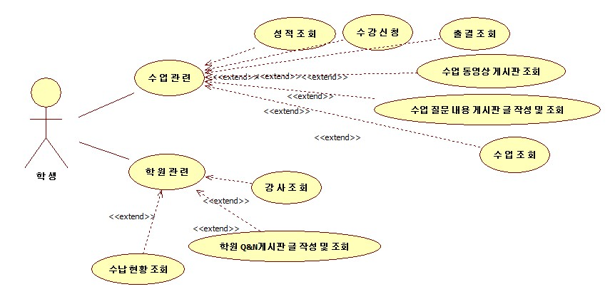
유즈케이스 및 발사믹

Slide 8
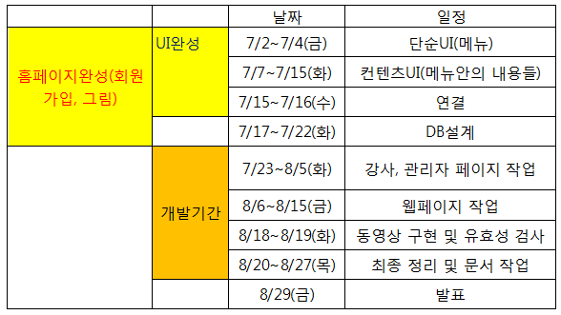
간트차트

Slide 9
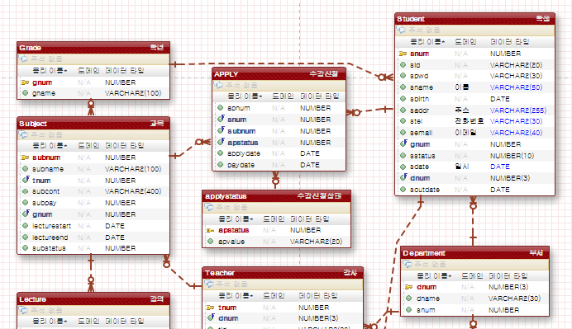
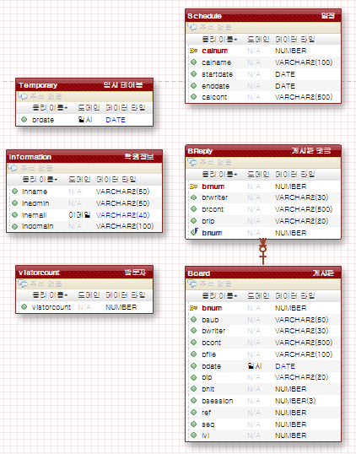

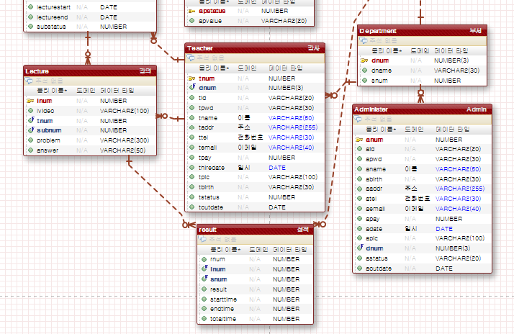
DB설계
학생
학년
수강신청
일정
과목
일시
수강신청관리
학원정보
게시판 댓글
부서
강사
강의
관리자
방문자
게시판
성적

Slide 10
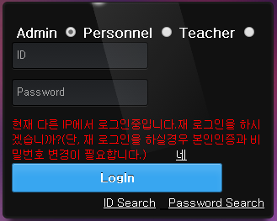
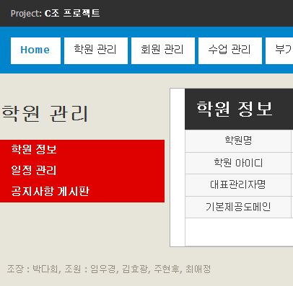
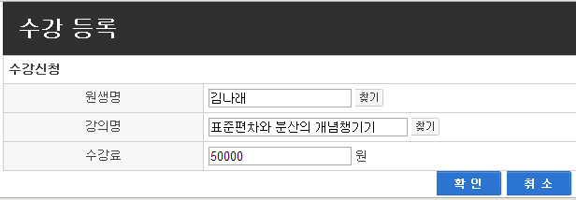
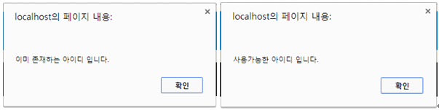
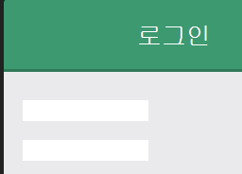
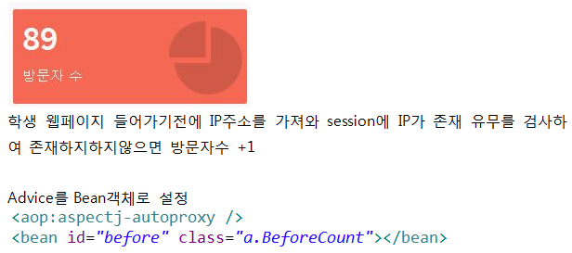
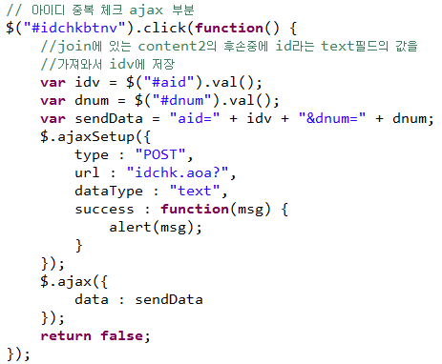
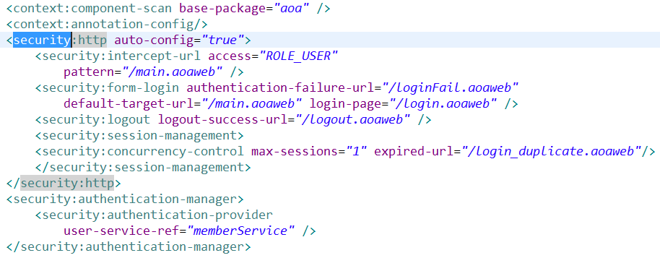
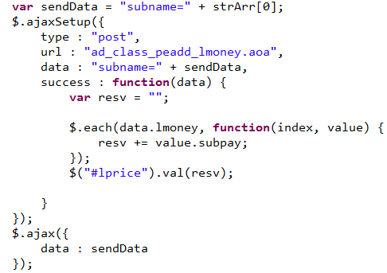
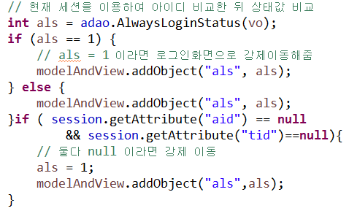
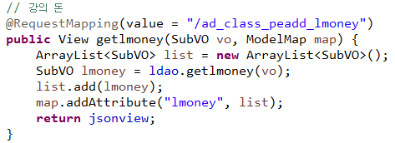
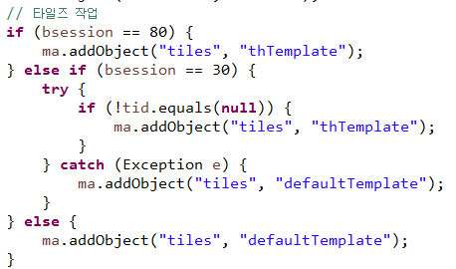
학습한 기능
Header
Interceptor을 통한 로그인 (Admin 페이지)
Security를 통한 Session관리 (Web 페이지) – 중복 로그인, 로그인
Tiles로 나눈 UI
JSONVIEW를 사용한 AJAX
AJAX를 이용한
아이디 중복 체크
AOP를 사용한 방문자수
Body
Aside
Footer
Notes:
동영상 재생 및 dB연동을 한 출석시스템

Slide 11
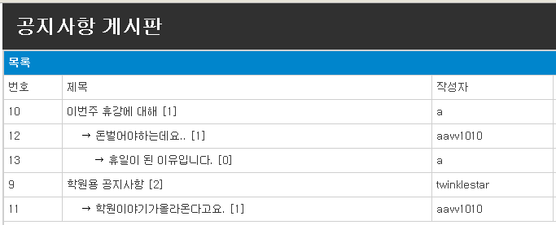
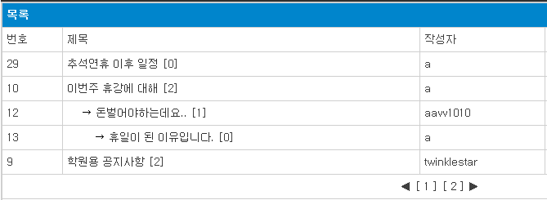

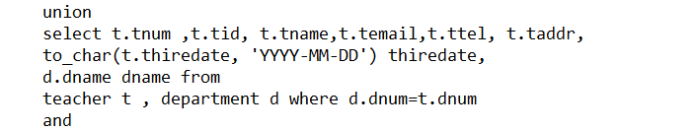
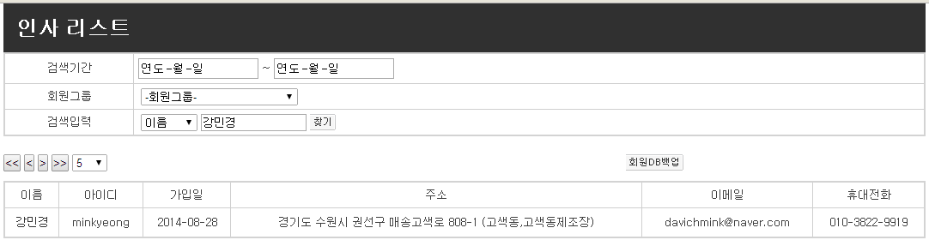
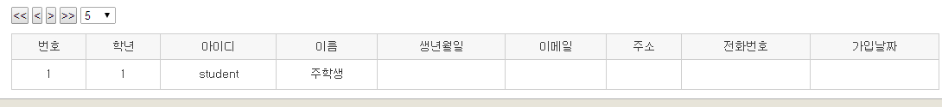
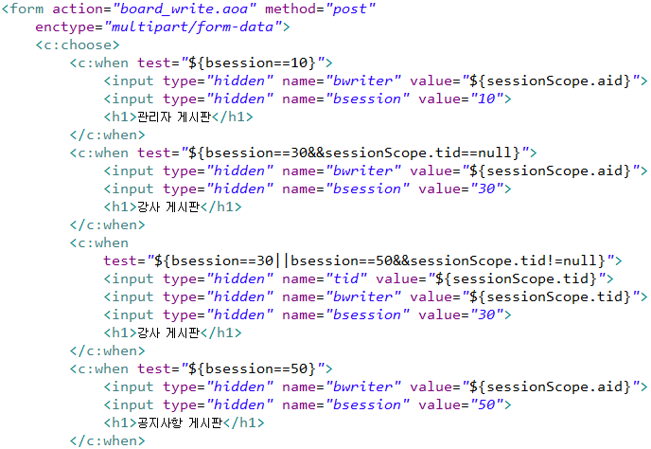
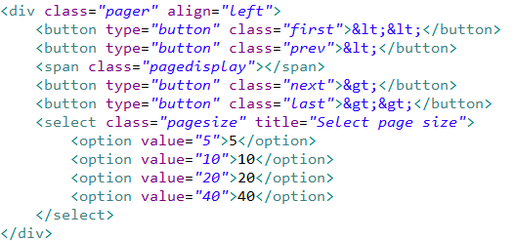
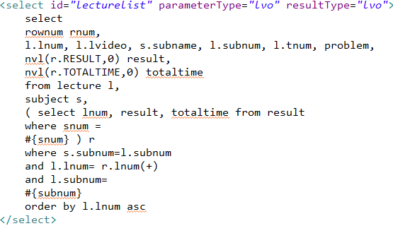
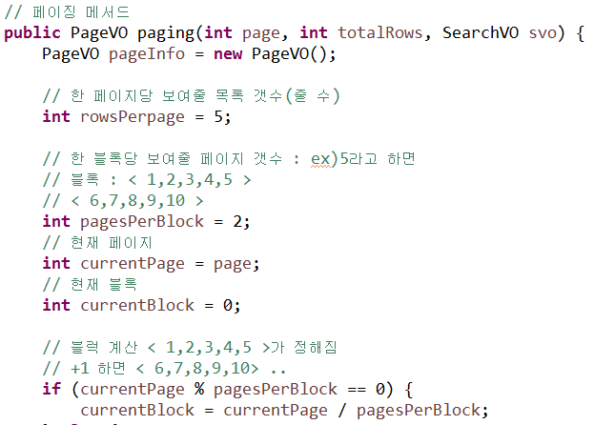

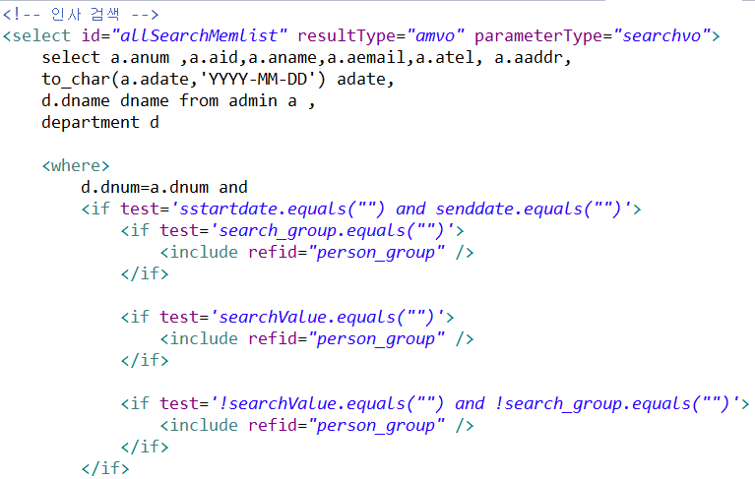
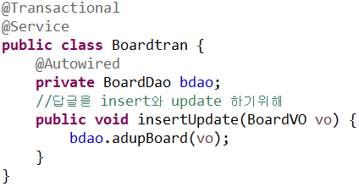

학습한 기능
직접 계산한 페이징 처리
TableSorter 페이징 처리(신)
Session값을 구별한
게시판 관리
Transaction을 이용한 답글
다이나믹 쿼리를 이용한 검색
UNION / SelfJoin / OuterJoin 등을 이용한 DB관리
Union
SelfJoin
OuterJoin
Notes:
동영상 재생 및 dB연동을 한 출석시스템

Slide 12
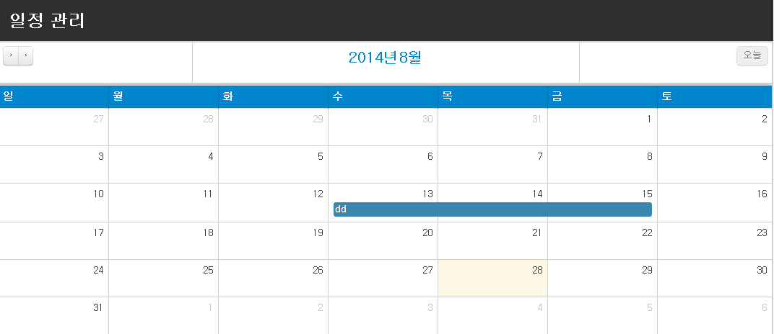
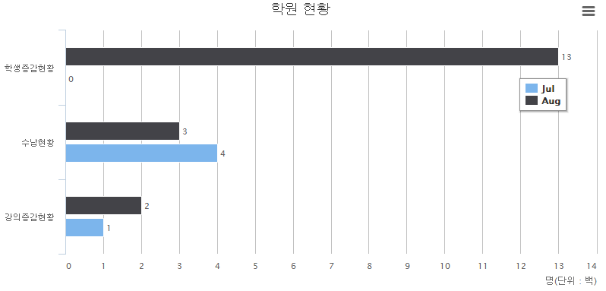
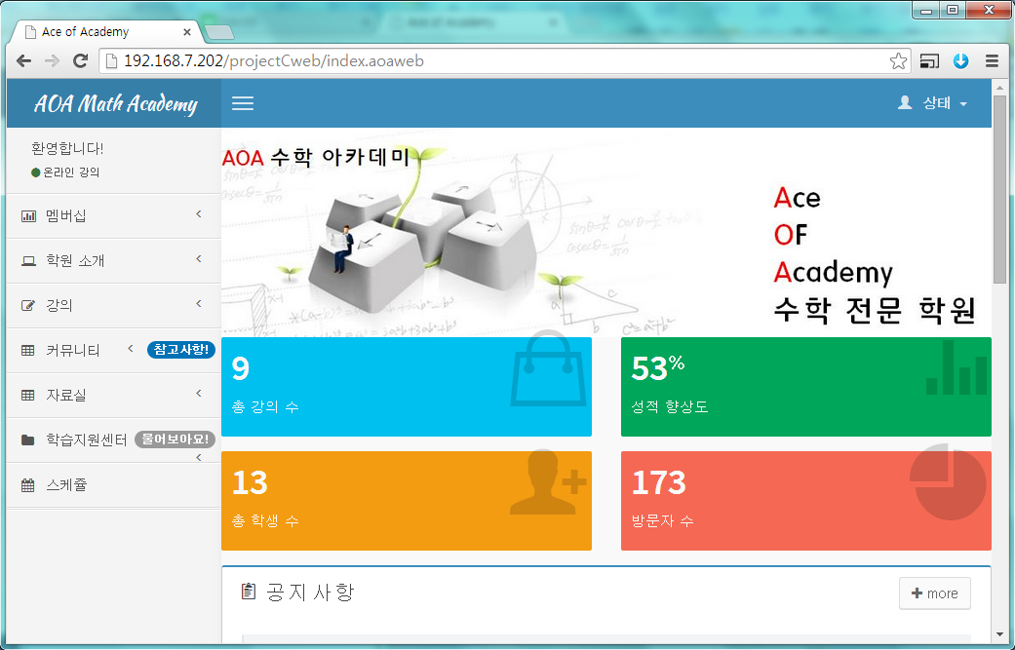

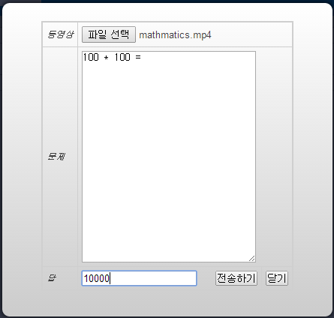
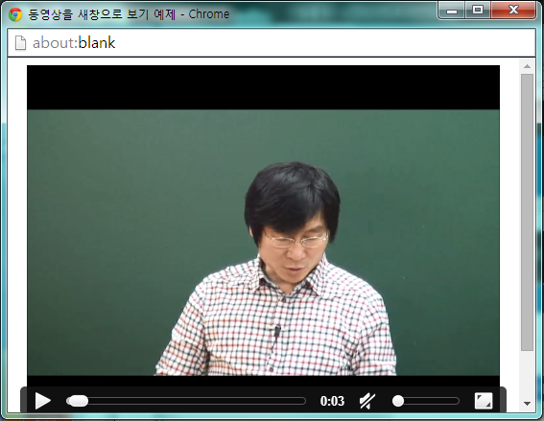
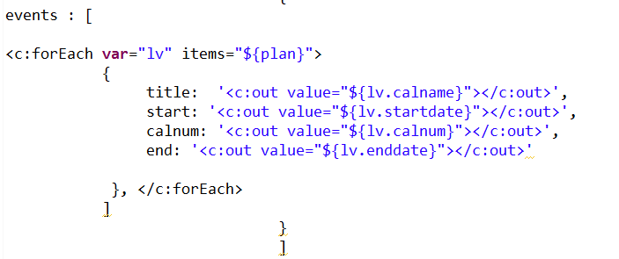
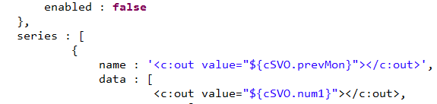
신 기능
HighChart를 이용한
차트관리
Full Calendar를 이용한
일정관리
Bootstrap를 이용한
웹사이트 UI처리
동영상 재생 및 DB연동을 한
출석 시스템
Notes:
네이버에서 제공하는 API를 사용 네이버 블로그 글쓰기를 구현하려 하였으나 네이버 블로그는 PHP,XML 정도의 기능이 가능
그리하여 APACH에서 제공하는 XMLRC라이브러리를 사용 xml형태로 전송

Slide 13
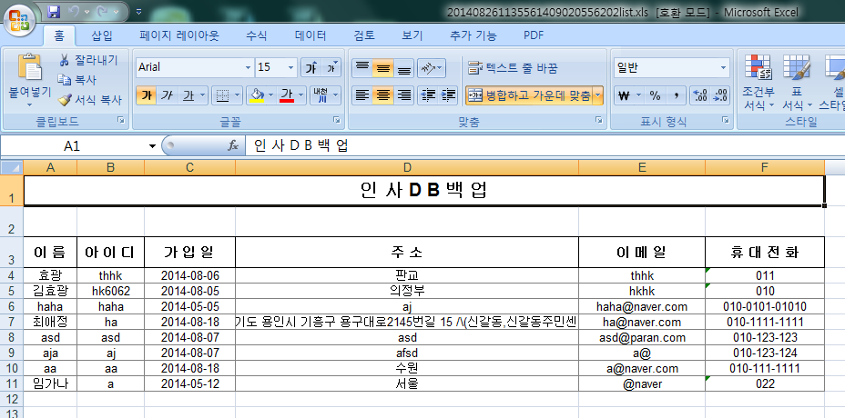
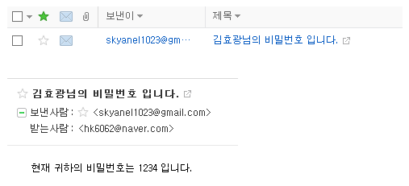
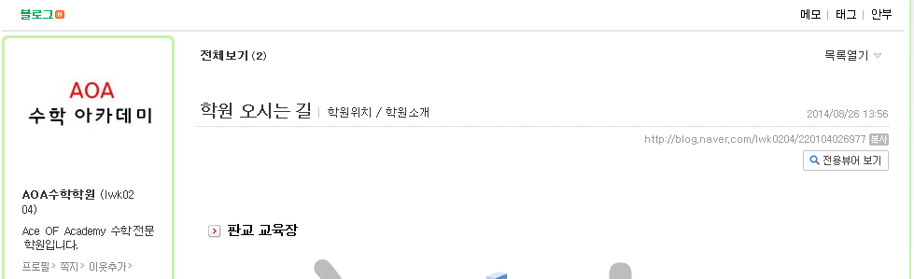
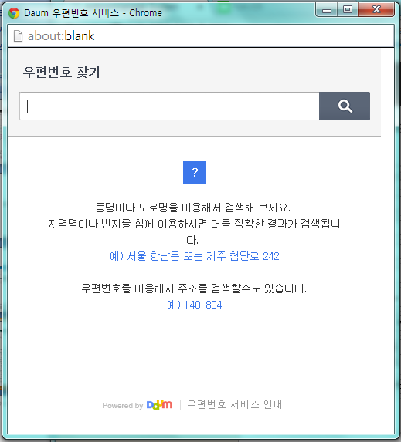
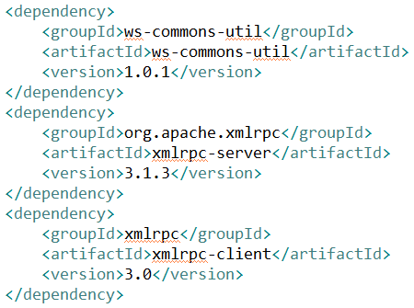
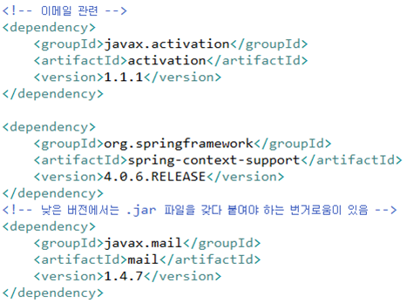

신 기능
POI을 이용한 엑셀
JAVA MAIL을 이용한
이메일 연동 및 비밀번호 찾기
Apach XMLRC를 이용한
네이버 블로그 연동
다음POST를 이용한
주소 검색
Notes:
네이버에서 제공하는 API를 사용 네이버 블로그 글쓰기를 구현하려 하였으나 네이버 블로그는 PHP,XML 정도의 기능이 가능
그리하여 APACH에서 제공하는 XMLRC라이브러리를 사용 xml형태로 전송

Slide 14



기능구현 개발자: 박다희
Session값을 구별한 게시판 관리
게시판 Session값으로 구별한 관리자, 강사 tiles 처리
모든 게시판을 하나의 DB로 전반적인 관리
Notes:
동영상 재생 및 dB연동을 한 출석시스템

Slide 15

기능구현 개발자: 최애정
Transaction을 이용한 답글
답글 상태를 구별하는 UPDATE, 답글을 처리하는 INSERT
UPDATE와 INSERT를 동시에 처리하기 위해 트랜잭션으로 처리
Notes:
동영상 재생 및 dB연동을 한 출석시스템

Slide 16
기능구현 개발자: 주현후
interceptor을 통한 로그인 (Admin 페이지)
Session아이디를 가져와서 mybatis에 상태값 비교
1이면 로그인 0이면 로그아웃 상태를 가져와서 als에 입력 후, 강제 로그아웃 처리
Notes:
동영상 재생 및 dB연동을 한 출석시스템

Slide 17

기능구현 개발자: 임우경(feat. 주현후)
Security를 통한 Session관리 (Web 페이지) – 중복 로그인, 로그인
Spring Security를 사용한 로그인 관리 및 세션 관리
max-sessions 을 1로 설정하여 중복로그인 방지 및 중복로그인시 url 설정
Notes:
동영상 재생 및 dB연동을 한 출석시스템

Slide 18
기능구현 개발자: 임우경
POI를 이용한 엑셀
MS에서 제공한 POI라이브러리를 통해 DB의 값을 바로 엑셀 파일로 생성
Apach XMLRC를 이용한 네이버 블로그 연동
APACH에서 제공하는 XMLRC라이브러리를 사용하여 바로 xml형태로 전송
Notes:
네이버에서 제공하는 API를 사용 네이버 블로그 글쓰기를 구현하려 하였으나 네이버 블로그는 PHP,XML 정도의 기능이 가능
그리하여 APACH에서 제공하는 XMLRC라이브러리를 사용 xml형태로 전송

Slide 19




기능구현 개발자: 김효광
동영상 재생 및 DB연동을 한 출석시스템
동영상 재생 및 DB연동을 한 출석시스템
DB연동을 통해 신청과목에 대한 강의 동영상 및 연습문제 출력
동영상 시작, 종료 시간 체크(30분 이상)를 통한 출석처리
연습문제 결과를 이용한 성적 산출
Notes:
동영상 재생 및 dB연동을 한 출석시스템

Slide 20

AOA
학원ERP시스템
시연

Slide 21
AOA
학원ERP시스템
Q&A

Slide 22
AOA
학원ERP시스템
소감

Slide 23
AOA
학원ERP시스템
THANK U

